Slide 1
광 고
사순절 기간 미션을 잘 해준 친구들을 칭찬합니다.
(회개, 절제, 겸손, 용서, 선행)
2. 부활절 공과공부는 “예수님을 전하는 선물 만들기”
3. 다음주일(24일) 예배위원은 사회 송효권 선생님,
대표기도 송예권 어린이, 헌금기도 한유은 어린이 입니다.
Notes:
마우스 오른쪽 클릭 후 텍스트편집(문자열추가) 버튼 누른후 텍스트 삽입 바랍니다

Slide 2

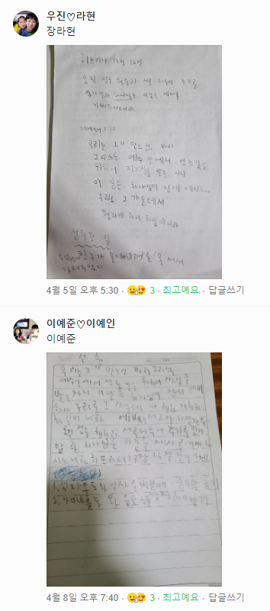
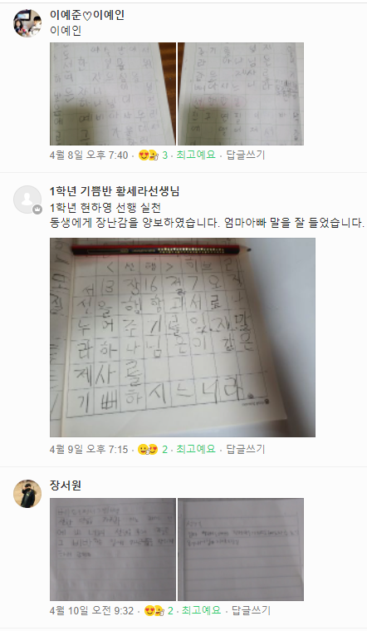
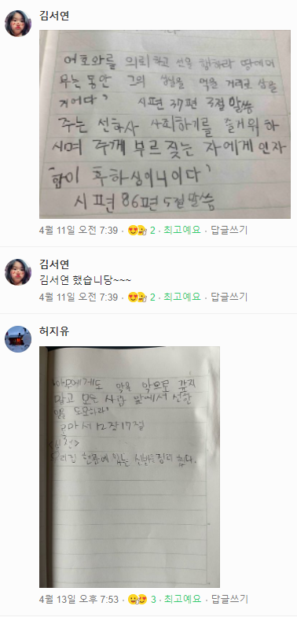
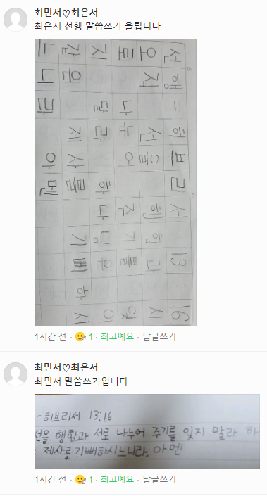
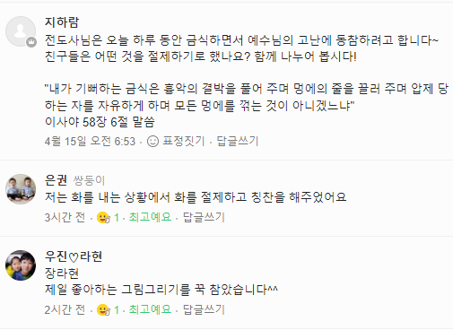
칭찬합니다! –사순절5, 6번째 미션-

Slide 3
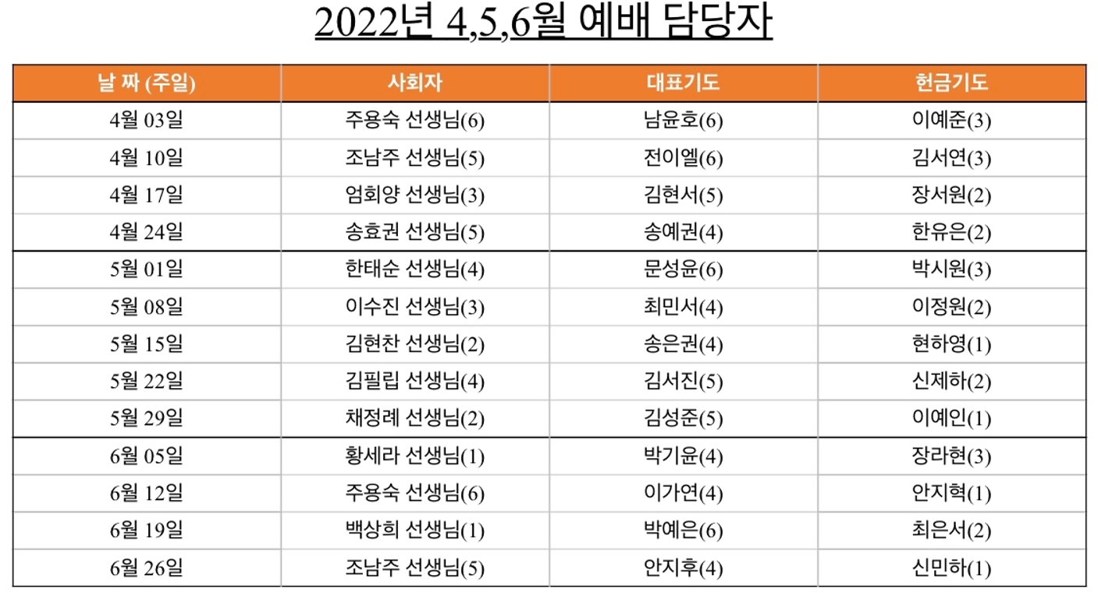
4월, 5월, 6월 예배 위원
종려주일 성만찬 통합 예배

